Slide 1

Разработка мессенджера с микросервисной архитектурой и продуманной БД
Цель — показать, как построить эффективную базу данных для real-time мессенджера.
Актуальность: скорость и надежность хранения данных — ключ к успеху.
@Амаль Атамурадов

Slide 2

Архитектура приложения
Auth-сервис
User-сервис
Регистрация и аутентификация, выдача JWT-токенов.
Управление профилями, аватарами и настройками пользователей.
Chat-сервис
Связь сервисов
Отправка сообщений, WebSocket-связь, хранение истории чатов.
REST API и Redis Pub/Sub для обмена сообщениями и уведомлениями.

Slide 3

Технологический стек
Backend
Базы данных
Парадигмы
Python с FastAPI и асинхронным ORM SQLAlchemy
PostgreSQL для надежного хранения
Асинхронность с asyncio
Многопоточность для блокирующих задач
Redis — кеш, Pub/Sub для уведомлений
WebSocket на базе starlette для real-time

Slide 4
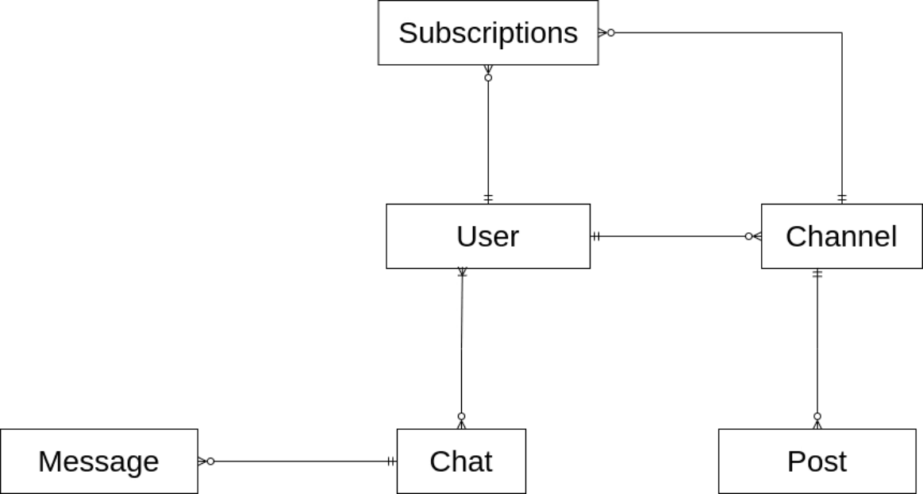
Концептуальная модель данных
Основные сущности
Ключевые связи
Активные сессии
Пользователь, Сообщение, Чат, Канал, Подписка
Многие-ко-многим: пользователи и чаты; один-ко-многим: чат и сообщения
Несколько чатов/каналов на одного пользователя

Slide 5
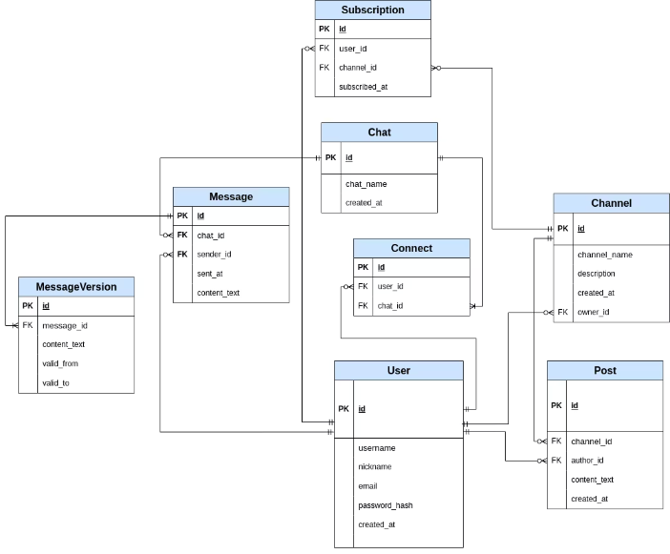
Логическая модель базы данных
user
id, username, email, password_hash, created_at
chat
id, chat_name, created_at
channel
id, channel_name, description, created_at, owner_id
message
id, chat_id, sender_id, content_text, sent_at
subscription
id, user_id, channel_id, subscribed_at
Внешние ключи и индексы обеспечивают быстрые JOIN-операции. Реализована 3НФ с SCD 2

Slide 6
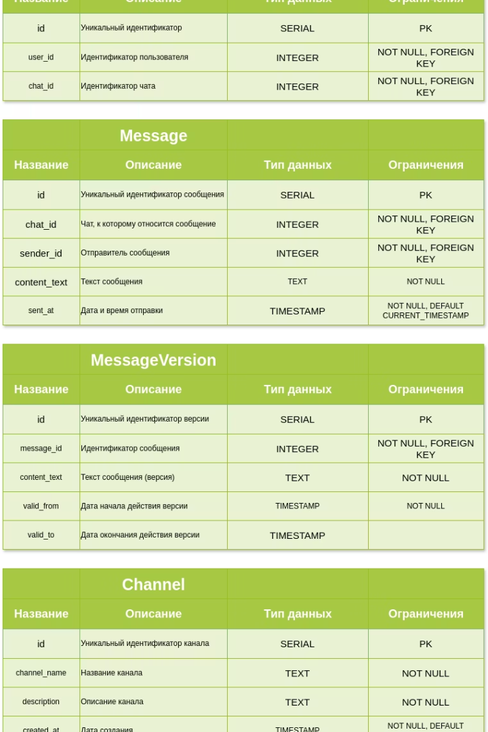
Физическая модель БД
СУБД
Индексы
Функции и триггеры
PostgreSQL с продуманной оптимизацией.
B-tree на поля messages(chat_id, sent_at) для быстрого поиска.
Автоматизация обработки и целостности данных.

Slide 7





Этапы разработки мессенджера
Сбор требований
Use-case анализ и нагрузочные тесты.
Проектирование моделей
От концептуальной к физической модели.
Реализация сервисов
FastAPI и ORM SQLAlchemy.
Асинхронность и WebSocket
Обработка real-time обмена.
Тестирование и развертывание
Юнит и нагрузочные тесты, Docker, Kubernetes.

Slide 8
Тестирование и аналитика производительности
Тесты
Метрики
Аналитика
Pytest, pytest-asyncio успешно пройдены.
Среднее время SELECT по messages — 12 мс
Активность пользователей и распределение сообщений.
Нагрузка до 1000 запросов/с без замедлений

Slide 9
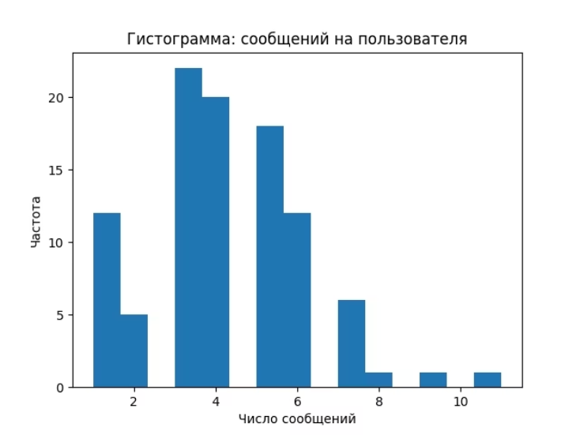
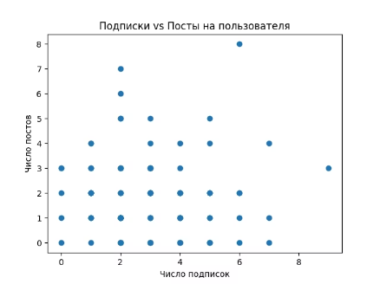
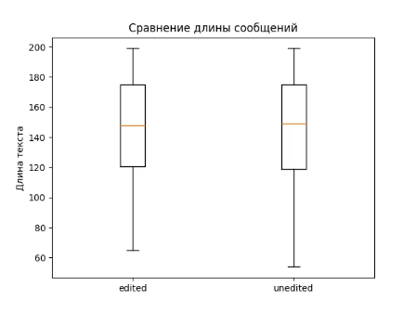
Графики и анализ
H1: нет отклонения от равномерности распределения сообщений (p > 0.05).
H2: корреляции подписок и постов не выявлено (p > 0.05).
H3: разницы в длине сообщений нет (p > 0.05).

Slide 10

Сложности и решения
Гонки при авторизации
Высокая нагрузка на WebSocket
Реализовано Redis-локирование для обновления сессий.
Балансировка и отдельный event-loop разгружают систему.

Slide 11

Заключение и дальнейшие шаги
Отказоустойчивость
Стабильное хранение и обработка данных с оптимизациями.
Производительность
Индексы, кеширование, представления ускоряют запросы.
Развитие
Планируем шардирование, оффлайн-сообщения и масштабирование данных.

Slide 12
Спасибо за внимание!
Готов ответить на ваши вопросы
Релизная версия уже доступна в github.
github: https://github.com/Daetoya608/MyMess

